Slide 1



Slide 2

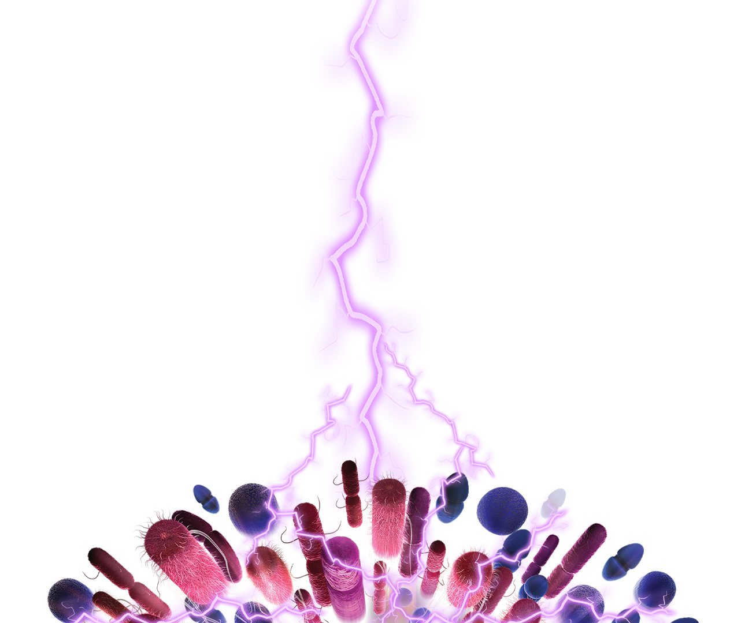
急性髓系白血病合并重症肺部感染病历报告

Slide 3

● 病例简介
摘要
1.独特性：患者为高危急性髓系白血病，化疗缓解后未行异基因造血干细胞移植，疾病复发后出现卡肺感染
2.背景：患者2年前患者诊断为急性髓系白血病，化疗缓解后未行干细胞移植，后疾病出现复发，合并重症肺部感染，肺泡灌洗液二代测序回示混合菌感染，给予依拉环素应用后感染有好转，抗感染治疗需有明确病原菌。

Slide 4
● 患者基础信息
1.人口学信息：张学义 男 62岁 失业
家庭住址：河南省洛阳市涧西区高新欢合路1号
2.主诉：确诊急性髓系白血病2年余，再次治疗
3.既往史：5.平素身体一般。曾患有高血压病史10余年，最高140/105mmHg，规律口服用“贝那普利 5mg qd”，自述控制可；“肾小球肾炎”病史20余年，治疗后（具体不详）好转，定期复查肾功能，肌酐稍升高；“腰椎间盘突出”5年余，未诊治；“痛风"病史2年余，不规律口服“秋水仙碱”；否认糖尿病,心脏病,脑血管病病史；否认“肝炎，结核”等病史；4月余前在我院行左侧颈部淋巴结切除术；否认外伤史；有输血史，无献血史；无过敏史；无预防接种史。

Slide 5
● 入院后检查
1.体格检查：
体温:36.5℃ 脉搏：90次/分 呼吸：20次/分 血压：118/75mmHg
发育正常，营养中等，神志清晰，正常步态，自动体位，表情安静，慢性病容，面色未见异常，语言清晰，回答切题，精神可，检查合作；
鼻粘膜红肿，皮肤、粘膜无异常发现；
于颈部有浅表淋巴结肿大；
头颅大小正常，无畸形，无肿物，无压痛，头发分布均匀，有光泽，无疥、癣、瘢痕。眉毛无脱落，无倒睫，眼睑无水肿、下垂，眼球活动正常，无震颤、斜视，结膜无充血、水肿、苍白、出血、滤泡，巩膜无黄染，角膜透明，双侧瞳孔等大等圆，直径约2.5mm，对光反射灵敏，无视野受损；耳廓无畸形，外耳道顺畅，无分泌物，乳突无压痛，听力粗查正常。鼻外观无畸形，双鼻腔通畅，中隔无偏曲，无异常分泌物，鼻副窦无压痛。口腔无特殊气味，口唇无发绀，有溃疡，无疱疹、皲裂；牙齿情况正常，齿龈无出血、肿胀、溢脓、铅线、红线、萎缩，舌苔正常，伸舌居中，扁桃体无肿大，无充血、分泌物、假膜。咽部无充血，悬雍垂居中，声音响亮；
颈部对称，无抵抗、强直、压痛、肿块，颈部活动受限；颈动脉无异常搏动及杂音，颈静脉无怒张，肝颈静脉回流征阴性，气管居中，甲状腺无肿大；
胸壁正常，胸部对称，无畸形、局部隆起、凹陷、压痛，乳房正常；腹式呼吸，两侧呼吸运动度相等，呼吸20次/分，呼吸平稳，肋间隙正常，两侧语颤无差别，无胸膜摩擦感，叩诊正常清音，肺浊音界正常，呼吸时肺下缘移动度6cm，双肺呼吸音清晰，未闻及干湿性啰音，无胸膜摩擦音，无语音传导异常，心前区无隆起，心前区无异常搏动，心尖搏动正常，心尖搏动位于左侧第5肋间锁骨中线内0.5cm，无摩擦感，无震颤，心率90次/分，心律整齐，无杂音，无心包摩擦音；脉率90次/分，脉率规则，无奇脉，周围血管征阴性。
腹部外形对称，有平坦、无彭隆、凹陷、皮疹、色素、条纹、瘢痕、体毛、脐疝。腹壁静脉无曲张，无肠胃蠕动波，腹部无包块，全腹柔软，腹部无压痛，腹部无反跳痛，肝肋缘下未触及，肝脏柔软，边缘锐，表面光滑，无结节，肝区无叩痛；胆囊未触及，Murphy征阴性；脾，，，；双肾，，，。，无输尿管压痛点，双肾区无叩痛；，移动性浊音阴性，肠鸣音正常，无气过水声，无血管杂音；
无肛裂、痔疮、脱肛、溃疡、湿疣；
外生殖器无异常；
脊柱无畸形，无强直、叩痛、压痛、运动受限，脊柱两侧肌肉无紧张、压痛。
四肢无畸形，四肢肌力正常，四肢肌张力正常，四肢无压痛、外伤、骨折、肌肉萎缩，关节无红、肿、热、痛、压痛、积液、脱臼、畸形、强直，关节活动自如，双下肢无水肿，下肢无红、肿、热、痛、压痛、积液、脱臼、畸形、强直；痛觉正常，温觉正常，触觉正常，音叉振动正常，关节位置觉正常，肌肉无紧张、萎缩，无肌肉瘫痪，动作正常，共济运动正常，步态正常。
腹壁反射正常，跖反射正常，肛门反射正常，肱二头肌反射正常，肱三头肌反射正常，桡骨膜反射正常，膝腱反射正常，跟腱反射正常，Babinski征阴性，Kernig征阴性，Brudrinski征阴性
2.辅助检查：
行CT检查

Slide 6
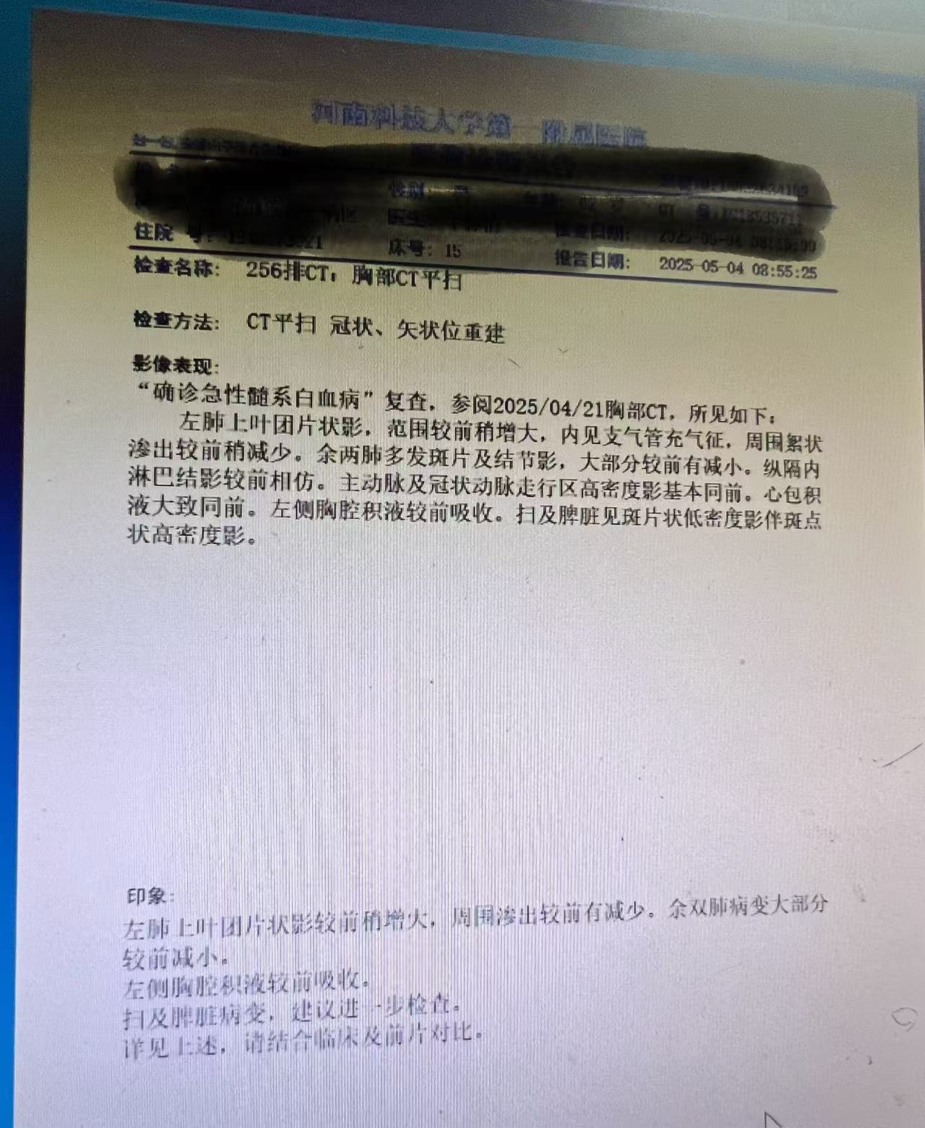
● 入院后检查
3.影像学检查：

Slide 7
● 诊断评估
诊断评估
1.初步诊断：1.急性髓系白血病复发2.颈部淋巴结继发恶性肿瘤3.肺部感染；4.肾功能不全5.高血压
2.诊断依据：诊断依据1.患者张学义，男，62岁，以“确诊急性髓系白血病2年余，再次治疗”为主诉。以“急性髓系白血病”收住入院。2.骨髓细胞学及流式提示急性髓系白血病，淋巴结活检提示髓系肉瘤。
3.鉴别诊断：鉴别诊断：1.骨髓增生异常综合征：该病除了病态造血外，外周血中有原始和幼稚细胞，全血细胞减少和染色体异常，易与白血病相混淆。
2.巨幼细胞贫血：该病可有血小板减少，患者有进食差病史，舌体光滑，血细胞呈大细胞性贫血，予以叶酸、VITB12治疗有效。

Slide 8
● 治疗过程
1.药物（依拉环素 50mg/次 q12h 静脉点滴）
2.手术（无）

Slide 9
● 治疗过程
3.微生物/病理结果（无）
4.方案调整（无）
5.指标追踪（CRP下降）

Slide 10
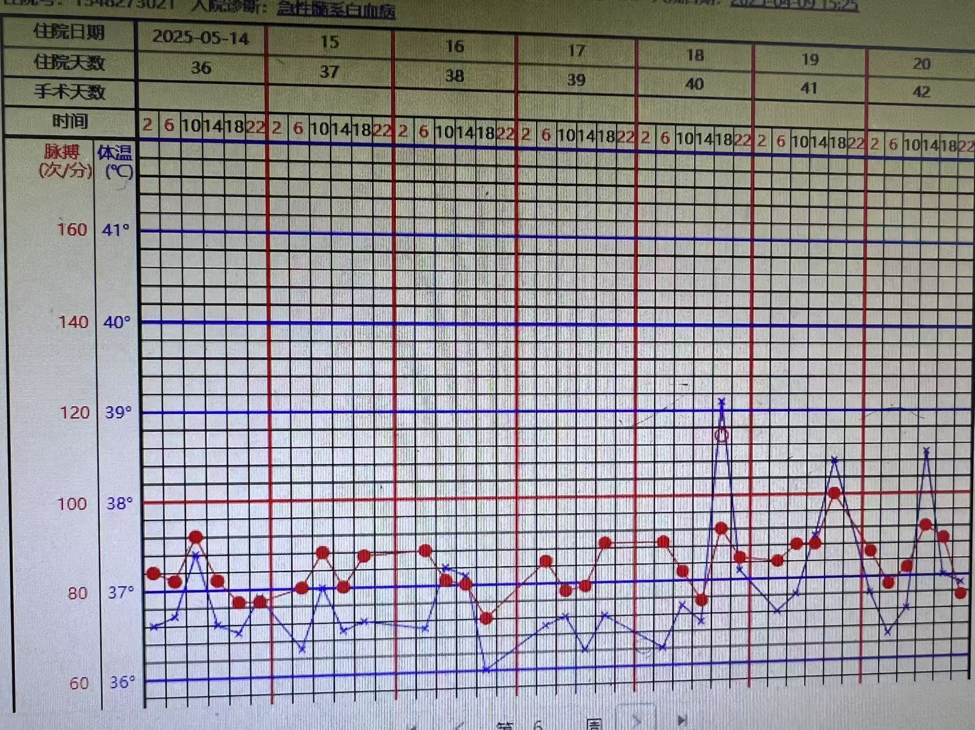
● 治疗过程
3.时间轴记录:(折线图)

Slide 11

● 诊疗体会
1.疗效评价：本例患者抗感染治疗方案未治愈，因本身疾病未缓解导致抗感染治疗效果不佳
2.局限性：血培养未检出阳性球菌
3.结论：急性髓系白血病需尽早行干细胞移植，明确病原菌指导抗感染治疗。

Slide 12
感谢观看
敬请指导

